Slide 1




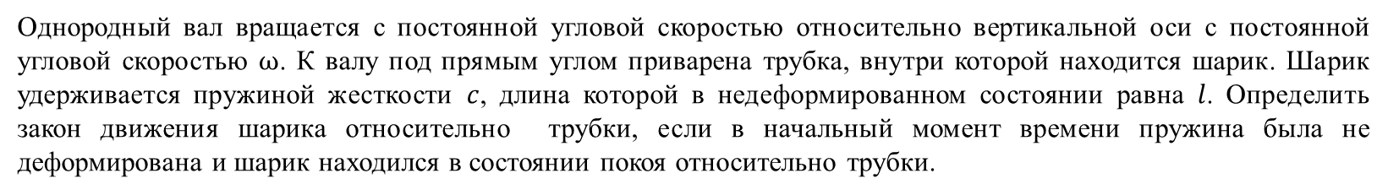
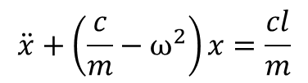








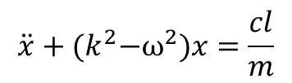






Динамика точки в неинерциальной системе отсчета.
МГТУ им. Н.Э. Баумана
Однородный вал вращается с постоянной угловой скоростью относительно вертикальной оси с постоянной угловой скоростью $ω$. К валу под прямым углом приварена трубка, внутри которой находится шарик. Шарик удерживается пружиной жесткости $c$, длина которой в недеформированном состоянии равна $l$. Определить закон движения шарика относительно трубки, если в начальный момент времени пружина была не деформирована и шарик находился в состоянии покоя относительно трубки.
Решение:
Свяжем подвижную систему отсчета с трубкой.
y
$$m{\overline{a}}_{r}={\overline{F}}_{упр}+m\overline{g}+{\overline{N}}_{1}+{\overline{N}}_{2}+{\overline{Φ}}_{e}^{n}+{\overline{Φ}}_{к}$$
$${\overline{N}}_{1}$$
$$x: m\ddot{x}=Ф_{e}^{n}−F_{упр}$$
$${\overline{Φ}}_{к}$$
$${\overline{a}}_{к}$$
$$⨂$$
$${\overline{N}}_{2}$$
$$Ф_{e}^{n}=mω^{2}x ;$$
$$F_{упр}=c\left(x−l\right)$$
$$⨂$$
$$⨀$$
$$m\ddot{x}=mω^{2}x−c\left(x−l\right)$$
O
$${\overline{a}}_{e}^{n}$$
$${\overline{Φ}}_{e}^{n}$$
x
$$\ddot{x}+\left(\frac{c}{m}−ω^{2}\right)x=\frac{cl}{m}$$
$${\overline{F}}_{упр}$$
$$m\overline{g}$$
$$k^{2}=\frac{c}{m}$$
$$ω$$
Обозначим:
$$\ddot{x}+{(k}^{2}−ω^{2})x=\frac{cl}{m}$$

Slide 2


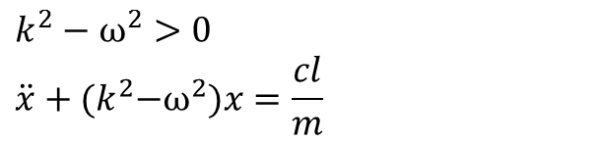





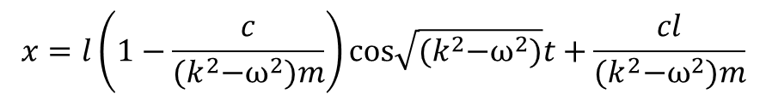
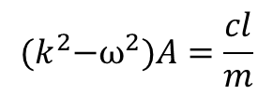



Динамика точки в неинерциальной системе отсчета.
МГТУ им. Н.Э. Баумана
Вариант 1.
$k^{2}−ω^{2}>0$
$$\ddot{x}+{(k}^{2}−ω^{2})x=\frac{cl}{m}$$
$$x_{он}=x_{оо}+x_{чн}$$
Характеристическое уравнение:
$$λ^{2}{+(k}^{2}−ω^{2})=0,$$
$$λ_{1,2}=±i\sqrt{{(k}^{2}−ω^{2})}$$
$$x_{оо}=c_{1}cos\sqrt{{(k}^{2}−ω^{2})}t+c_{2}sin\sqrt{{(k}^{2}−ω^{2})}t$$
$x_{чн}=A$,
$${(k}^{2}−ω^{2})A=\frac{cl}{m}$$
$⇒ A=$ $\frac{cl}{{(k}^{2}−ω^{2})m}$
$$x=c_{1}cos\sqrt{{(k}^{2}−ω^{2})}t+c_{2}sin\sqrt{{(k}^{2}−ω^{2})}t+A$$
Н.У.:
$$x\left(0\right)=l, \dot{x}(0)=0$$
${l=c}_{1}+\frac{cl}{{(k}^{2}−ω^{2})m} ⇒$ $c_{1}=l\left(1−\frac{c}{{(k}^{2}−ω^{2})m}\right)$
$0=c_{2}k ⇒$ $c_{2}=0$
$$x=l\left(1−\frac{c}{{(k}^{2}−ω^{2})m}\right)cos\sqrt{{(k}^{2}−ω^{2})}t+\frac{cl}{{(k}^{2}−ω^{2})m}$$

Slide 3


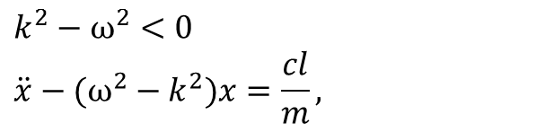


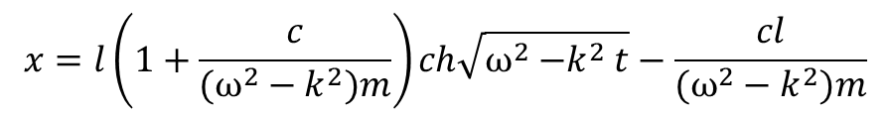
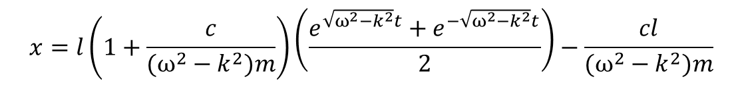



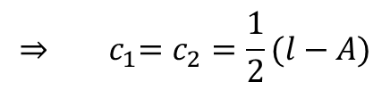
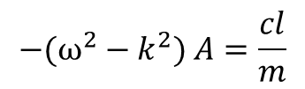

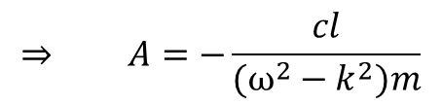

Динамика точки в неинерциальной системе отсчета.
МГТУ им. Н.Э. Баумана
Вариант 2.
$k^{2}−ω^{2}<0$
$$\ddot{x}−{(ω^{2}−k}^{2})x=\frac{cl}{m},$$
$$x_{он}=x_{оо}+x_{чн}$$
Характеристическое уравнение:
$$λ^{2}−{(ω^{2}−k}^{2})=0,$$
$$λ_{1,2}=±\sqrt{ω^{2}{−k}^{2}}$$
$$x_{оо}=c_{1}e^{\sqrt{ω^{2}{−k}^{2}}t}+c_{2}e^{−\sqrt{ω^{2}{−k}^{2}}t}$$
$x_{чн}=A$,
$$−{(ω^{2}−k}^{2}) A=\frac{cl}{m}$$
$$⇒ A=−\frac{cl}{{(ω^{2}−k}^{2})m}$$
$$x=c_{1}e^{\sqrt{ω^{2}{−k}^{2}}t}+c_{2}e^{−\sqrt{ω^{2}{−k}^{2}}t}+A$$
$$x\left(0\right)=l, \dot{x}(0)=0$$
${l=c}_{1}+c_{2}+A,$
$$0=\sqrt{ω^{2}{−k}^{2}}(c_{1}−c_{2})$$
$$⇒{ c}_{1}=c_{2}=\frac{1}{2}(l−A)$$
Н.У.:
$$x=l\left(1+\frac{c}{{(ω^{2}−k}^{2})m}\right)\left(\frac{e^{\sqrt{ω^{2}{−k}^{2}}t}+e^{−\sqrt{ω^{2}{−k}^{2}}t}}{2}\right)−\frac{cl}{{(ω^{2}−k}^{2})m}$$
$$x=l\left(1+\frac{c}{{(ω^{2}−k}^{2})m}\right)ch\sqrt{ω^{2}{−k}^{2}t}−\frac{cl}{{(ω^{2}−k}^{2})m}$$

Slide 4











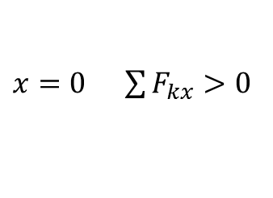





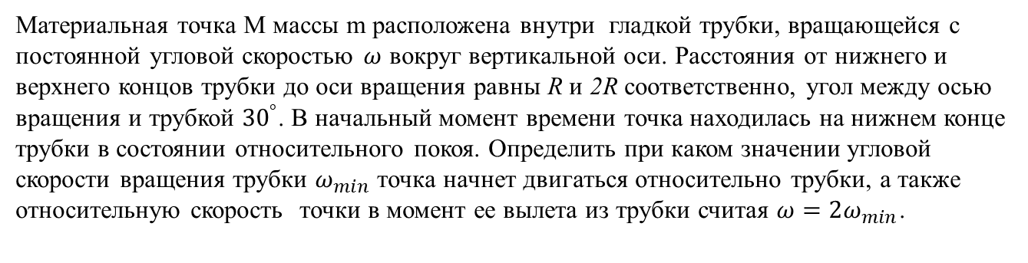




Динамика точки в неинерциальной системе отсчета.
МГТУ им. Н.Э. Баумана
Материальная точка М массы m расположена внутри гладкой трубки, вращающейся с постоянной угловой скоростью $ω$ вокруг вертикальной оси. Расстояния от нижнего и верхнего концов трубки до оси вращения равны R и 2R соответственно, угол между осью вращения и трубкой ${30}^{°}$. В начальный момент времени точка находилась на нижнем конце трубки в состоянии относительного покоя. Определить при каком значении угловой скорости вращения трубки $ω_{min}$ точка начнет двигаться относительно трубки, а также относительную скорость точки в момент ее вылета из трубки считая $ω=2ω_{min}$.
x
$${\overline{a}}_{к}$$
$$2R$$
$$⨂$$
$${\overline{Φ}}_{к}$$
$${\overline{N}}_{1}$$
$$⨀$$
$${\overline{Φ}}_{e}^{n}$$
Решение:
$${\overline{a}}_{e}^{n}$$
$$⨂$$
$${\overline{N}}_{2}$$
y
Свяжем подвижную систему отсчета с трубкой.
$$m\overline{g}$$
$$m{\overline{a}}_{r}=m\overline{g}+{\overline{N}}_{1}+{\overline{N}}_{2}+{\overline{Φ}}_{e}^{n}+{\overline{Φ}}_{к}$$
$$R$$
$$a_{e}^{n}=ω^{2}(R+xsinα)$$
$$α$$
$$Ф_{e}^{n}=mω^{2}(R+xsinα)$$
$$ω$$
$$x: m\ddot{x}=Ф_{e}^{n}sinα−mgcosα$$
Условие начала движения:
$x=0 \sum{F_{kx}>0}$
$${mω}^{2}Rsinα>mgcosα$$
$$⇒ ω_{min}^{2}=\frac{g}{R}ctgα$$

Slide 5
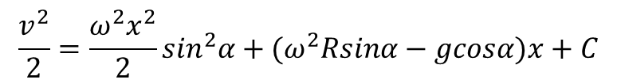

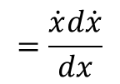
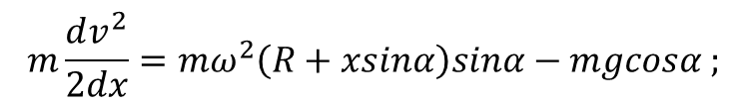

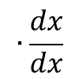

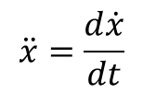


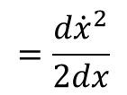

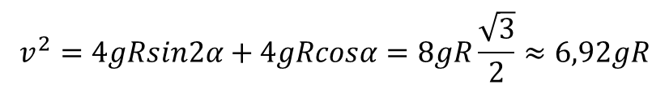
Динамика точки в неинерциальной системе отсчета.
МГТУ им. Н.Э. Баумана
Сделаем замену переменных:
$$\ddot{x}=\frac{d\dot{x}}{dt}$$
$$∙\frac{dx}{dx}$$
$$=\frac{\dot{x}d\dot{x}}{dx}$$
$$=\frac{d{\dot{x}}^{2}}{2dx}$$
$$m\frac{dv^{2}}{2dx}=mω^{2}\left(R+xsinα\right)sinα−mgcosα ;$$
$$\frac{v^{2}}{2}=\frac{ω^{2}x^{2}}{2}\sin^{2}α+{(ω}^{2}Rsinα−gcosα)x+C$$
Н.У.:
$$t=0 x\left(0\right)=0, v(0)=0$$
$⇒$ $C=0$
В момент вылета точки
$x=\frac{R}{sinα}=2R$.
При$ω_{}^{2}=2\frac{g}{R}ctgα :$
$$v^{2}=2\frac{g}{R}ctgα∙4R\sin^{2}α+2\left(2gcosα−gcosα\right)2R$$
$$v^{2}=4gRsin2α+4gRcosα=8gR\frac{\sqrt{3}}{2}≈6,92gR$$
$$v=2,63\sqrt{gR}$$

